Slide 1

Mi primera app
By: Escobar Joel
1

Slide 2
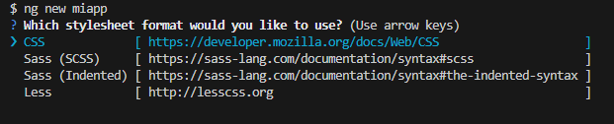

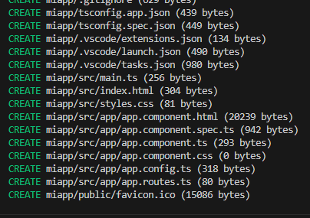
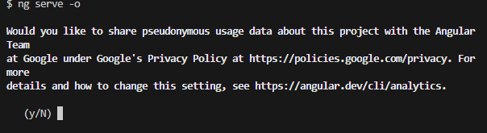
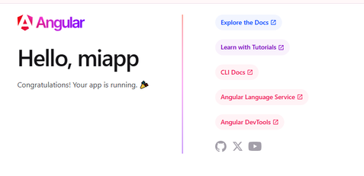
Crear 1er proyecto de angular
2

Slide 3
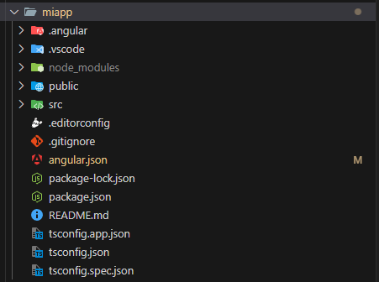
Mi app en Vs Code
3

Slide 4
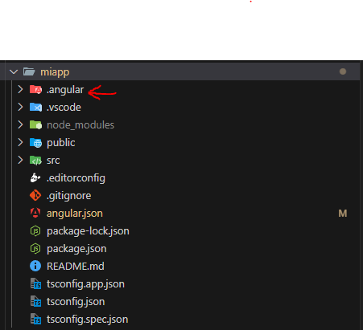
.angular
Maneja la cache, cuando iniciemos la app ya sea la 2da, 3ra, 4ta, funcione mucho más rápido
4

Slide 5
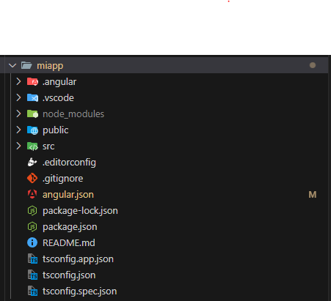

.vscode
Configuraciones de visual studio code
Si descargamos el proyecto, nuestro editor se acomodará de acuerdo a las configuraciones de la carpeta
5

Slide 6
node_modules
Contiene todos los paquetes referenciados al package.json, nunca lo vamos a tocar
6

Slide 7
public
Van todos los recursos estáticos de nuestra app, como imágenes, iconos, fuentes
7

Slide 8
.editorconfig
Son configuraciones recomendadas por angular para nuestro editor de código
8

Slide 9
.gitignore
Ignorar archivos para subir a git
9

Slide 10
.angular.json
Archivo de configuración de angular, rara vez se toca, pero se puede configurar para estilos, js, modo de dev y test
Para más info
10

Slide 11
.package.lock.json
No se toca, se utiliza para construir nuestros modulos de node
El archivo package-lock.json es un archivo JSON que se genera automáticamente en proyectos de Node.js. Contiene las versiones exactas de los paquetes y sus dependencias instaladas en el proyecto
11

Slide 12
.package.json
Scrips para ejecutar, sea para levantar la app, modo test, personalizados,. etc.
· Dependencias
Tanto en modo desarrollo
Cómo en test
Versión de la app, angular siempre actualiza todo a su misma versión
12

Slide 13
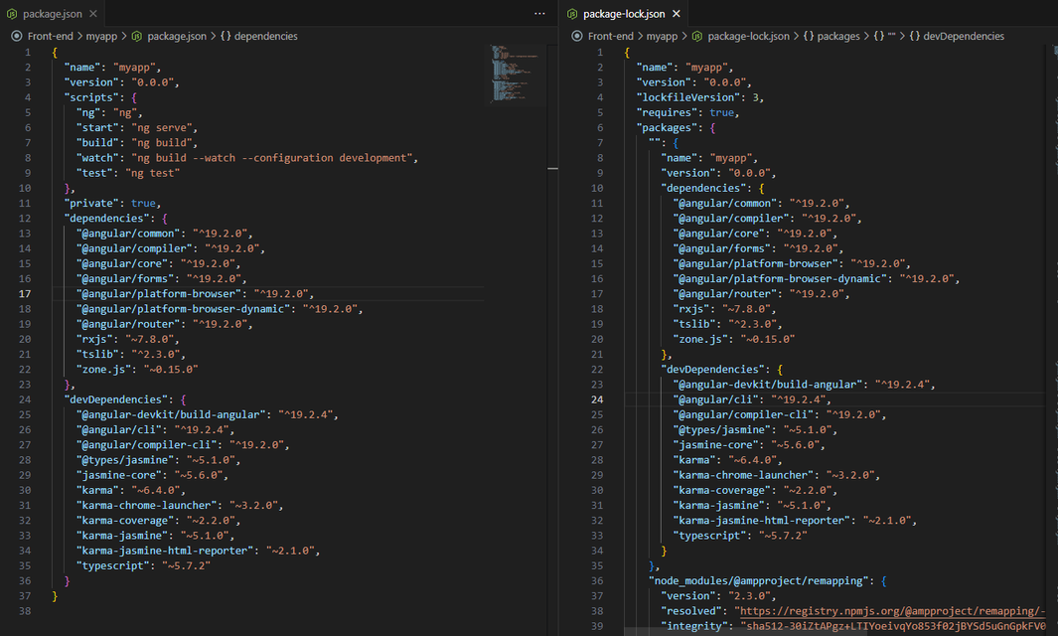
¿Cuál es la diferencia entre el package.json y el package.lock.json?
En control de versiones, los números de versión suelen seguir el versionado semántico (SemVer), que usa el formato:
MAJOR.MINOR.PATCH
MAJOR (Mayor) → Cambios que rompen compatibilidad con versiones anteriores.
MINOR (Menor) → Nuevas funcionalidades que son compatibles con versiones anteriores.
PATCH (Parche) → Corrección de errores o mejoras menores sin cambiar funcionalidades.
El versionado semántico (SemVer) es un estándar que define cómo se deben asignar los números de versión en el software.
13

Slide 14
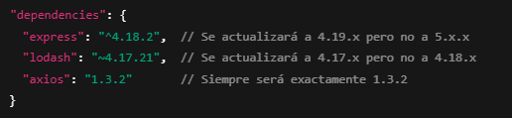
¿Cuál es la diferencia entre el package.json y el package.lock.json?
Los símbolos ^ y ~ en package.json controlan cómo se actualizan las dependencias cuando ejecutas npm install.
^
Permite actualizar versiones minor y patch, pero mantiene la major.
~
Permite actualizar solo patch, pero mantiene major y minor.
"lodash": "^4.17.21"
"lodash": "~4.17.21"
Desde 4.17.21 hasta 4.x.x (pero no 5.x.x).
Desde 4.17.21 hasta 4.17.x (pero no 4.18.x).
14

Slide 15
README.md
Explicaciones del proyecto
15

Slide 16
tsconfig.json
Es el archivo de configuración de Ts que dice como quiere que sea nuestra versión de JS, y algunas otras, no se recomienda tocarlo a menos que se sepa lo que se va a hacer ya que por defecto está como el equipo de angular recomienda tenerlo.
16

Slide 17
tsconfig.spec|app.json
Extienden del tsconfig.json y se usan uno cuando inicia la app y otro cuando se testea
17

Slide 18
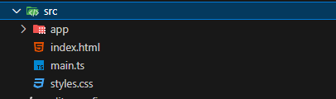
styles.css
Estilos globales para todos los componentes
18

Slide 19
index.html
El archivo index.html es el punto de entrada principal de una aplicación Angular en el navegador. Es el archivo HTML base en el que Angular inyecta y renderiza la aplicación.
19

Slide 20
main.ts
El archivo main.ts es el punto de entrada de una aplicación Angular. Es el primer archivo que se ejecuta cuando se inicia la aplicación y su función principal es arrancar (bootstrap) el componente raíz (AppComponent).
20

Slide 21
app
Van dentro nuestros componentes con sus archivos
21

Slide 22
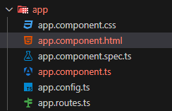
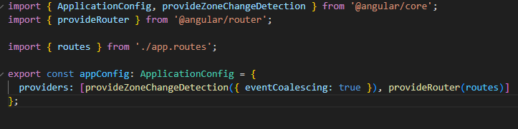
app.config.ts
app.config.ts es un archivo de configuración central en Angular 19 que reemplaza la necesidad de usar AppModule. Define la configuración global de la aplicación utilizando ApplicationConfig, en lugar del enfoque basado en NgModule.
provideRouter(routes)
Define el enrutamiento de la aplicación utilizando las rutas importadas desde app.routes.ts.
22

Slide 23

Muchas gracias!!
23

